Slide 1




О текущих задачах реализации федерального проекта «500+»
Министерство образования, науки и молодежной политики Краснодарского края
ГКУ КК Центр оценки качества образования

Slide 2
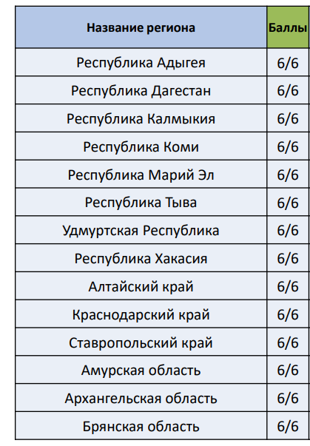
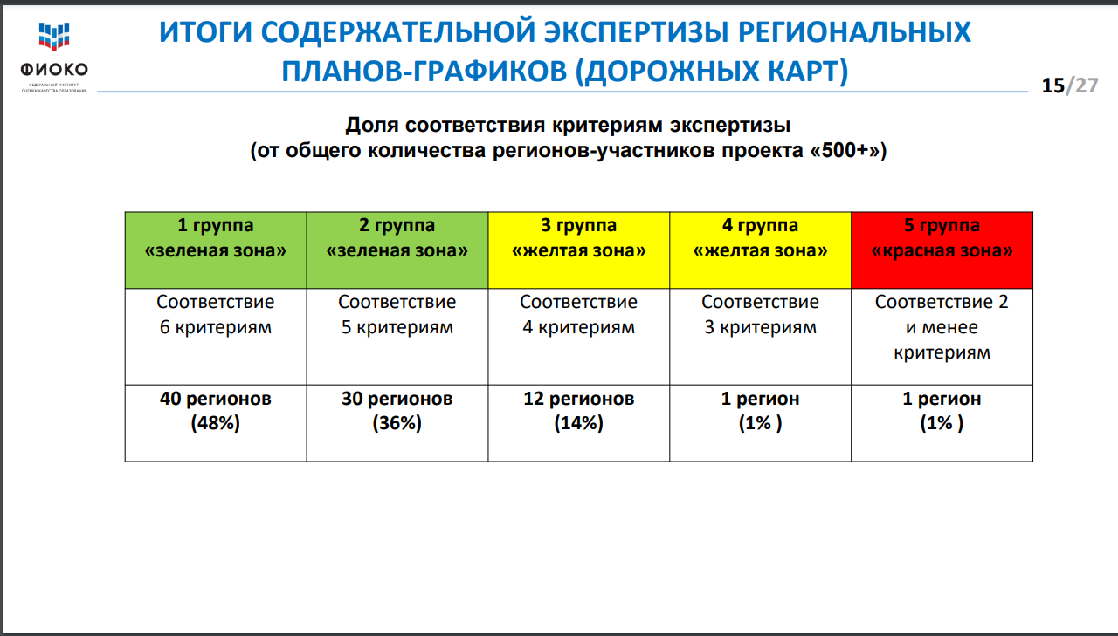
Итоги содержательной экспертизы региональных планов-графиков (дорожных карт)

Slide 3
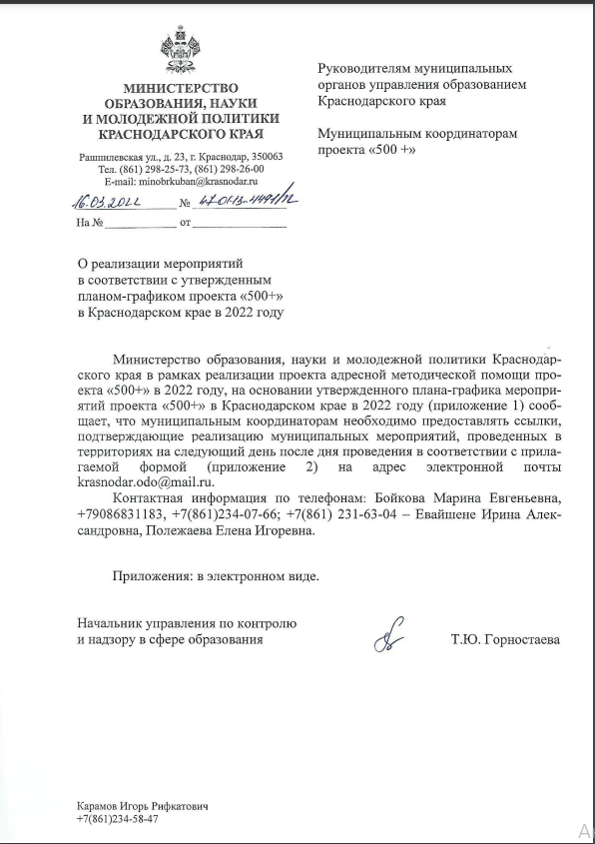
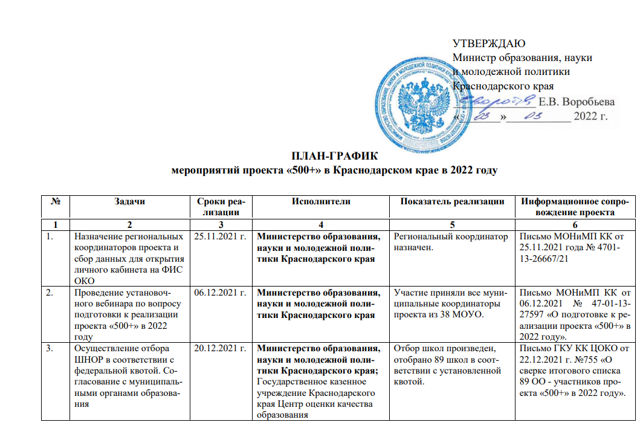
Реализация мероприятий в соответствии с утвержденным планом-графиком проекта «500+» в 2022 году
При предоставлении информации, подтверждающей реализацию муниципальных мероприятий необходимо направлять:
сопроводительное письмо;
"Приложение 2" в формате Excel;
материалы по проведению мероприятия (презентации, письма, приказы, фото, программа мероприятия и.т.п.).
Материалы по проведенным мероприятиям должны быть размещены по предоставляемым ссылкам (на сайте МОУО, ЦРО, ОО).
Федеральный координатор будет проходить по предоставленным ссылкам и проверять размещенные на сайтах.
В случае переноса мероприятий, необходимо согласовать и сообщить о причинах переноса и новой дате. ВЫПОЛНЕНИЕ ПЛАНА МЕРОПРИЯТИЙ проверяется федеральным координатором, и влияет на рейтинг региона!!!!!

Slide 4
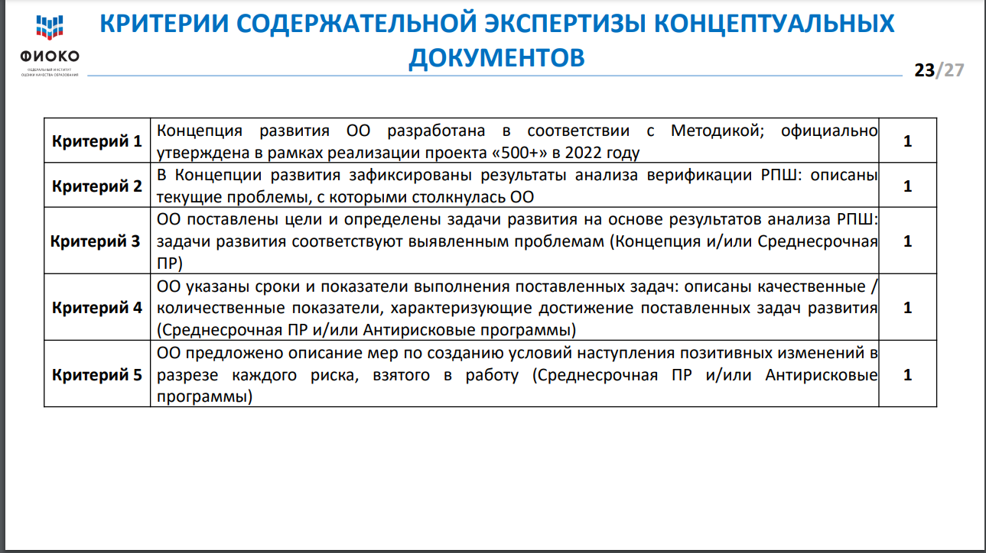
Критерии содержательной экспертизы концептуальных документов

Slide 5
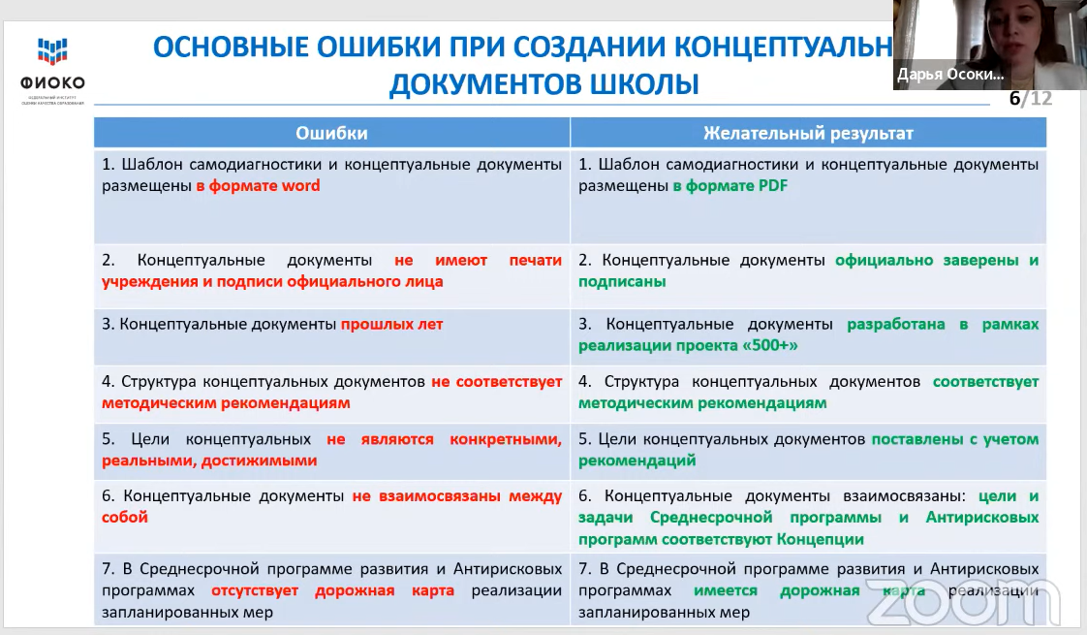
Основные ошибки при создании концептуальных документов школы
Обязательно к использованию:
1. Инструкция по работе в ИС МЭДК;
2. Методические рекомендациями по содержательному ведению ИС МЭДК;
3. Памятки для школ и кураторов;
4. Методика проекта «500+»;
5. Тематические вебинары и материалы ФИОКО

Slide 6
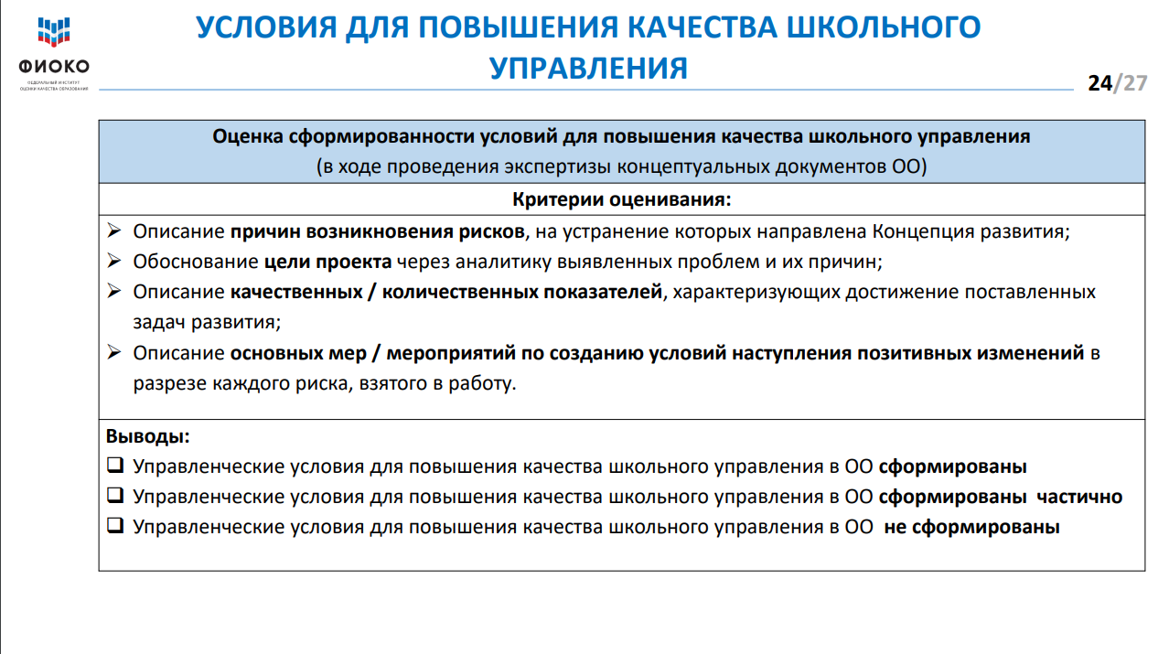
Условия для повышения качества школьного управления

Slide 7
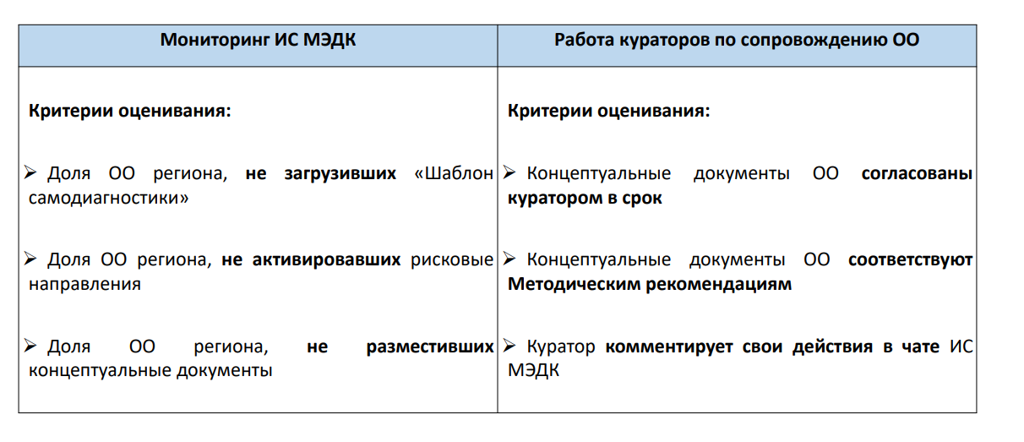
Организационная часть первого мониторинга вовлеченности регионов
100%

Slide 8
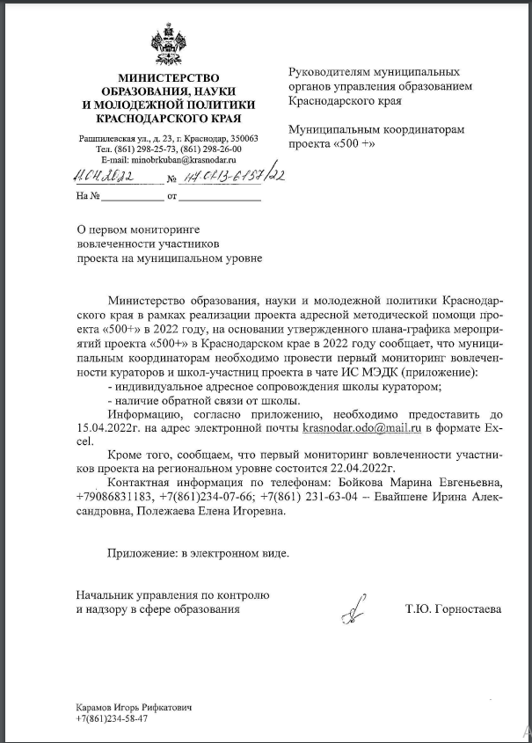
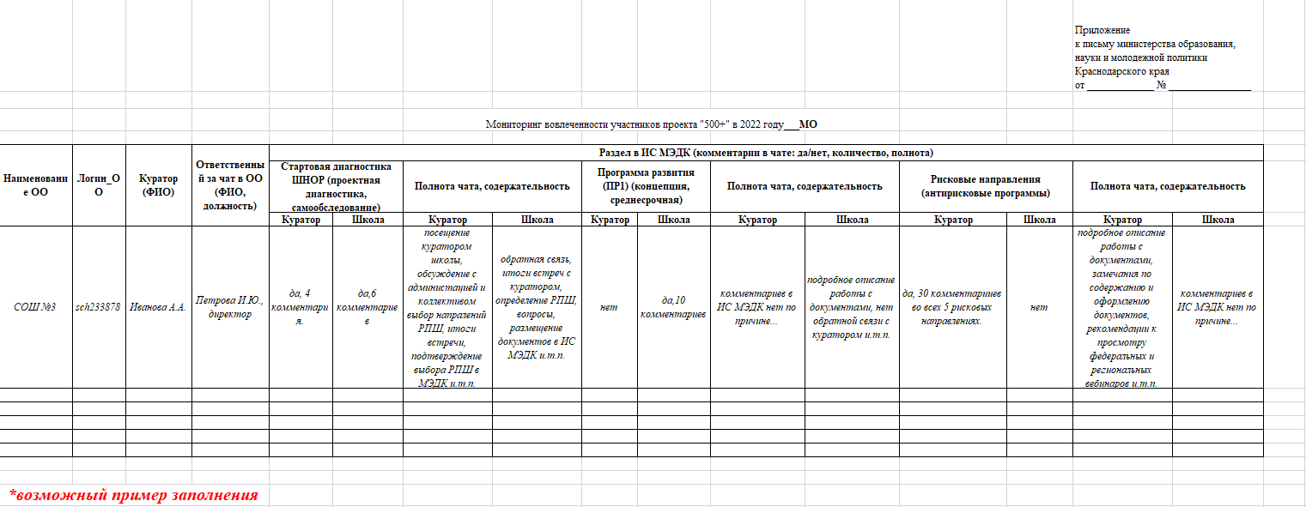
Первый мониторинг вовлеченности участников проекта на муниципальном уровне (кураторы и школы в чате ИС МЭДК)
Информацию, согласно приложению, необходимо предоставить до 15.04.2022г. на адрес электронной почты krasnodar.odo@mail.ru в формате Excel, а также сопроводительное письмо от МОУО.
Кроме того, сообщаем, что первый мониторинг вовлеченности участников проекта на региональном уровне состоится 22.04.2022г.

Slide 9
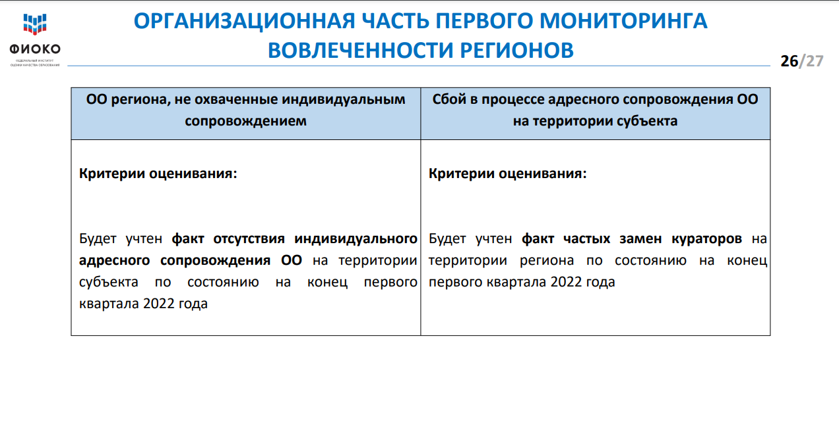

Организационная часть первого мониторинга вовлеченности регионов

Slide 10
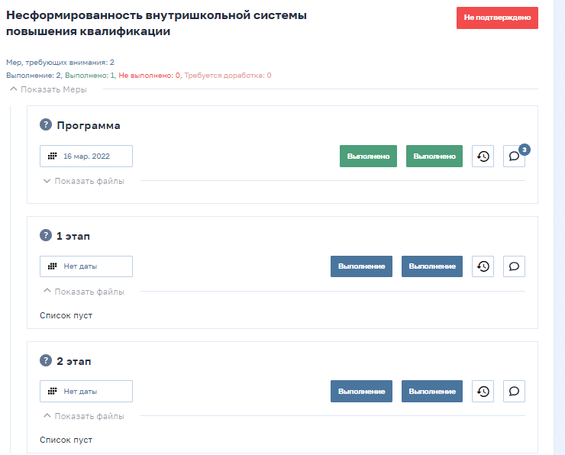
Ближайшие задачи по работе в ИС МЭДК
С 25.04.2022 по 17.05.2022 ОО и кураторы осуществляют подготовку подтверждающих документов исполненных мероприятий Антирисковых программ в рамках 1 этапа наступления позитивных изменений.
С 1 июня 2022 начнется федеральная проверка размещенных документов.
После одобрения планируемых мер куратором (Концепция ПР, Среднесрочная ПР, Антирисковая программа), школа размещает в подразделе 1 этап/2 этап документы, подтверждающие исполнение этих мер (например, запланирован пересмотр учебного плана образовательной организации – в качестве подтверждения может быть приложен обновленный учебный план).

